Slide 1
Logistic Regression Model
陈欣鸿 刘金杨

Slide 2
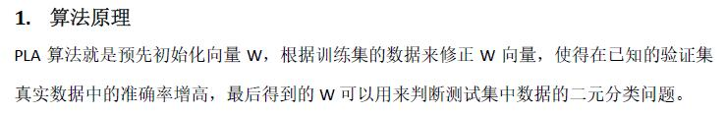
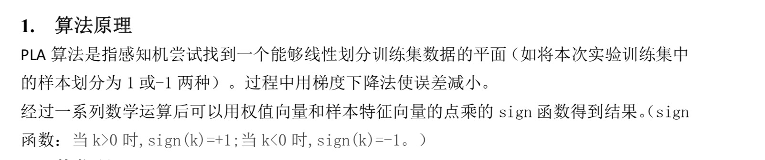
前次实验的问题
实验原理

Slide 3
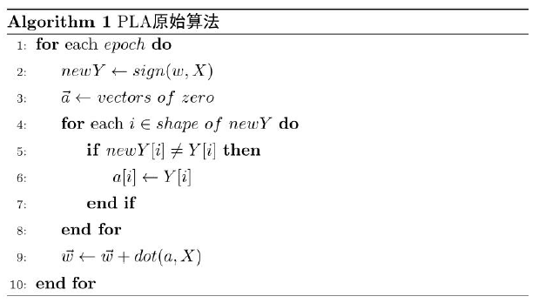
前次实验的问题
伪代码正例

Slide 4
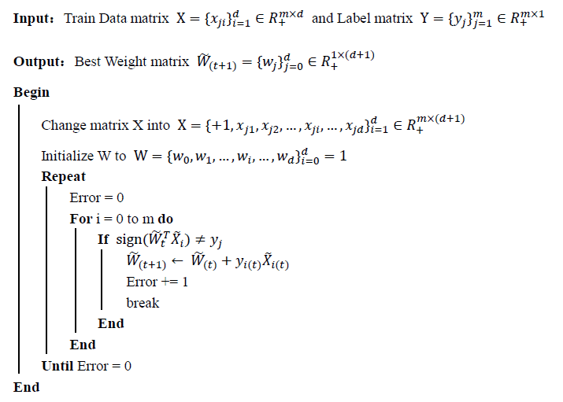
前次实验的问题
伪代码正例

Slide 5
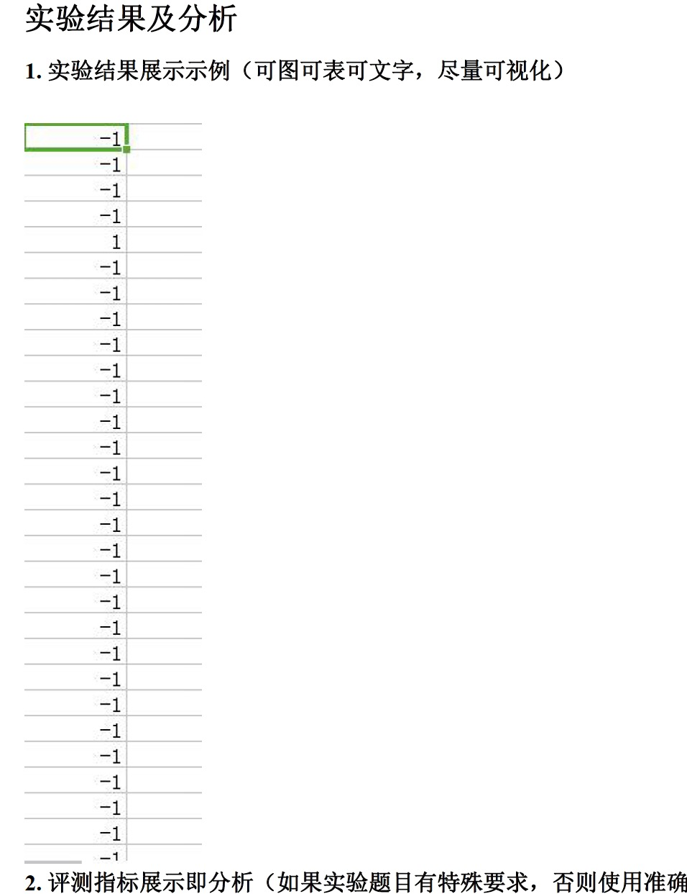
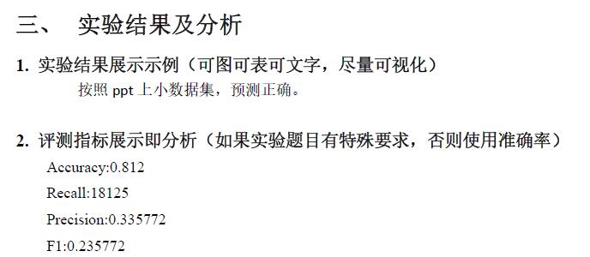
前次实验的问题
实验结果

Slide 6
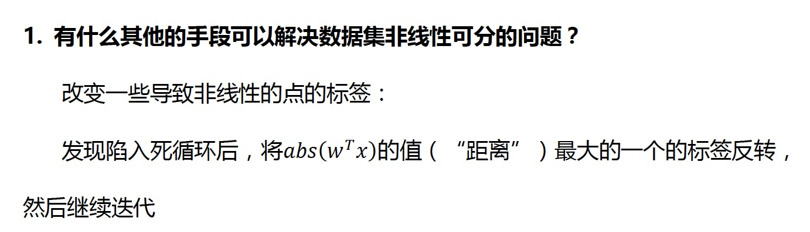

前次实验的问题
思考题

Slide 7
基础概念
软分类模型
概率模型，对每个分类求概率后取概率最大的分类
如 NB
硬分类模型
非概率模型，由决策函数决定
如决策树，PLA等
逻辑回归（Logistic Regression Model）
属于软分类算法
通过计算数据权重，根据权重了解预测目标的可能性

Slide 8
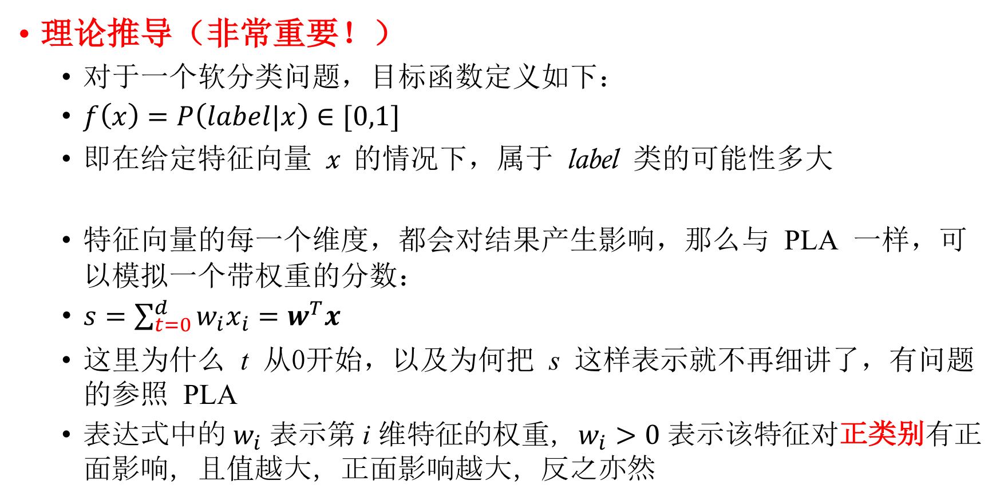
逻辑回归
理论推导（非常重要！）
对于一个软分类问题，目标函数定义如下：
$f\left(x\right)=P\left(label|x\right)∈[0,1]$
即在给定特征向量 x 的情况下，属于 label 类的可能性多大
特征向量的每一个维度，都会对结果产生影响，那么与 PLA 一样，可以模拟一个带权重的分数：
$s=\sum_{t=0}^{d}{w_{i}x_{i}}=w^{T}x$
这里为什么 t 从0开始，以及为何把 s 这样表示就不再细讲了，有问题的参照 PLA
表达式中的 $w_{i}$ 表示第 i 维特征的权重，$w_{i}>0$ 表示该特征对正类别有正面影响，且值越大，正面影响越大，反之亦然

Slide 9
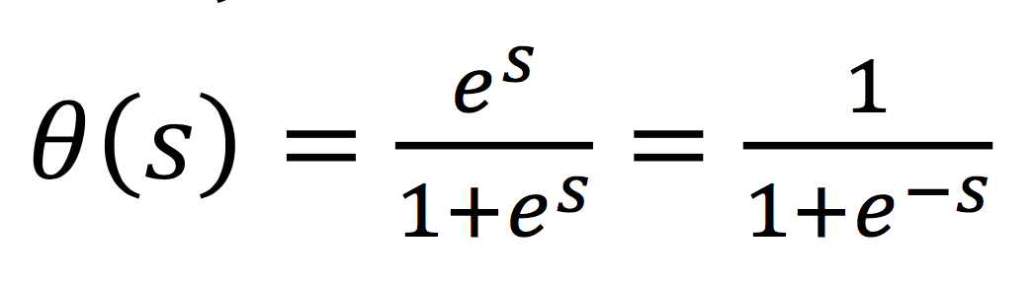
逻辑回归
理论推导（非常重要！）
既然对于软分类来说，要算出属于每个分类的概率，而我们之前所学习过的模型均属于硬分类模型，即结果非此即彼，无法知道相关概率，所以需要一个新的决策函数
利用某种函数将加权分数映射到另一个更合理的数据空间，使加权分数的大小能够反映概率的大小
在逻辑回归里使用的是：logistic（sigmoid）函数

Slide 10
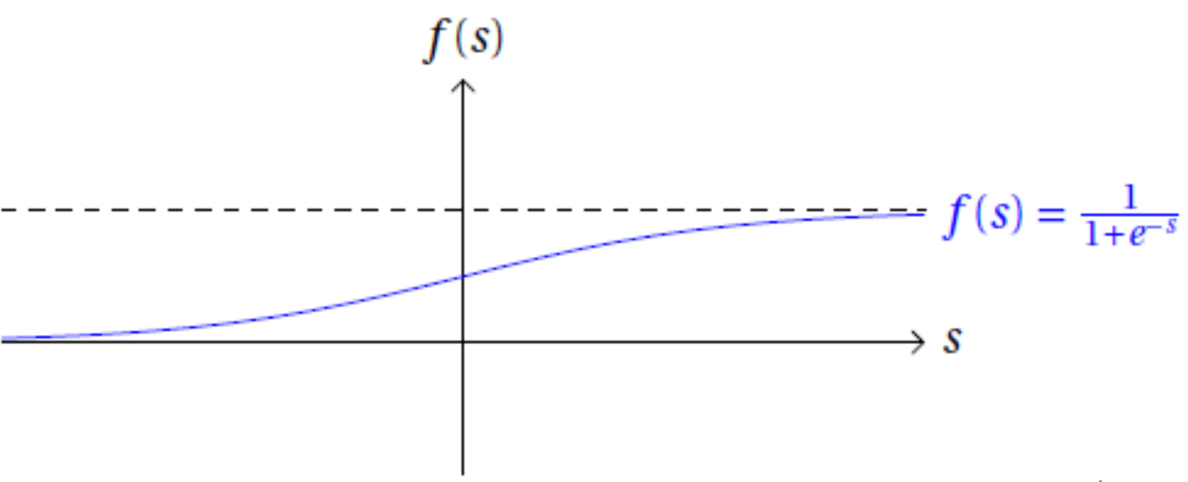

逻辑回归
理论推导（非常重要！）
在逻辑回归里使用的是：logistic（sigmoid）函数
将数据从 $(−∞,∞)$ 映射到 $(0,1)$

Slide 11
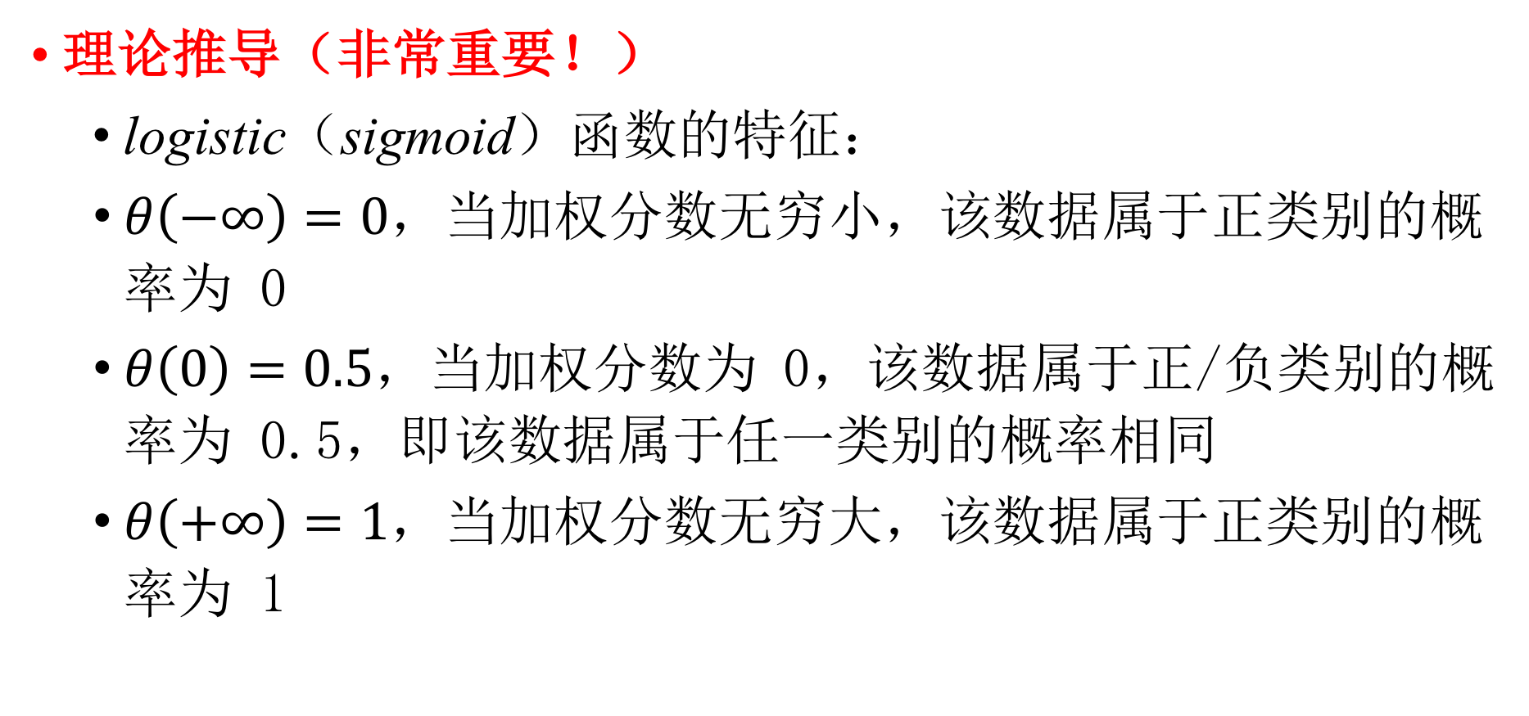
逻辑回归
理论推导（非常重要！）
logistic（sigmoid）函数的特征：
$θ\left(−∞\right)=0$，当加权分数无穷小，该数据属于正类别的概率为 0
$θ\left(0\right)=0.5$，当加权分数为 0，该数据属于正/负类别的概率为 0.5，即该数据属于任一类别的概率相同
$θ\left(+∞\right)=1$，当加权分数无穷大，该数据属于正类别的概率为 1

Slide 12
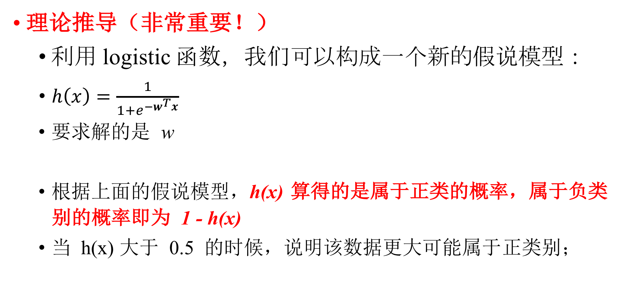
逻辑回归
理论推导（非常重要！）
利用 logistic 函数，我们可以构成一个新的假说模型：
$h\left(x\right)=\frac{1}{1+e^{−w^{T}x}}$
要求解的是 w
根据上面的假说模型，h(x) 算得的是属于正类的概率，属于负类别的概率即为 1 - h(x)
当 h(x) 大于 0.5 的时候，说明该数据更大可能属于正类别；

Slide 13
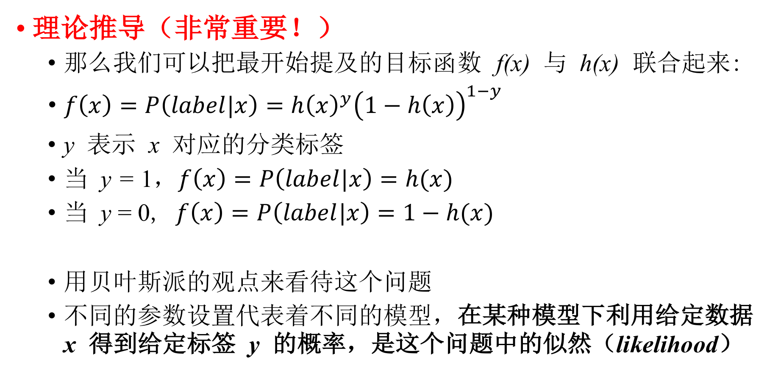
逻辑回归
理论推导（非常重要！）
那么我们可以把最开始提及的目标函数 f(x) 与 h(x) 联合起来:
$f\left(x\right)=P\left(label|x\right)=h{\left(x\right)}^{y}{\left(1−h\left(x\right)\right)}^{1−y}$
y 表示 x 对应的分类标签
当 y = 1，$f\left(x\right)=P\left(label|x\right)=h(x)$
当 y = 0, $f\left(x\right)=P\left(label|x\right)=1−h(x)$
用贝叶斯派的观点来看待这个问题
不同的参数设置代表着不同的模型，在某种模型下利用给定数据 x 得到给定标签 y 的概率，是这个问题中的似然（likelihood）

Slide 14
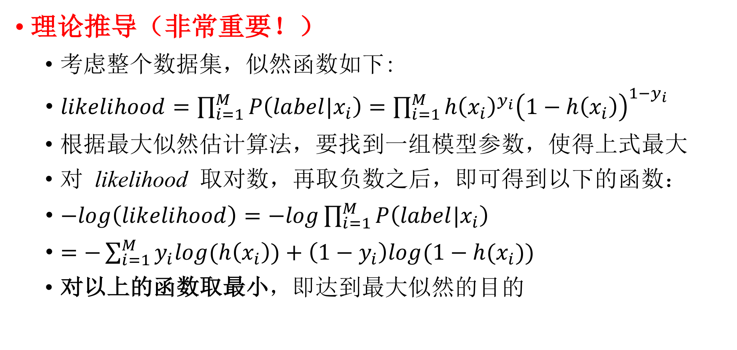
逻辑回归
理论推导（非常重要！）
考虑整个数据集，似然函数如下:
$likelihood=\prod_{i=1}^{M}{P\left(label|x_{i}\right)}=\prod_{i=1}^{M}{h{\left(x_{i}\right)}^{y_{i}}{\left(1−h\left(x_{i}\right)\right)}^{1−y_{i}}}$
根据最大似然估计算法，要找到一组模型参数，使得上式最大
对 likelihood 取对数，再取负数之后，即可得到以下的函数：
$−log\left(likelihood\right)=−log\prod_{i=1}^{M}{P\left(label|x_{i}\right)}$
$=−\sum_{i=1}^{M}{y_{i}log⁡(h\left(x_{i}\right))+\left(1−y_{i}\right)log(1−h(x_{i}))}$
对以上的函数取最小，即达到最大似然的目的

Slide 15
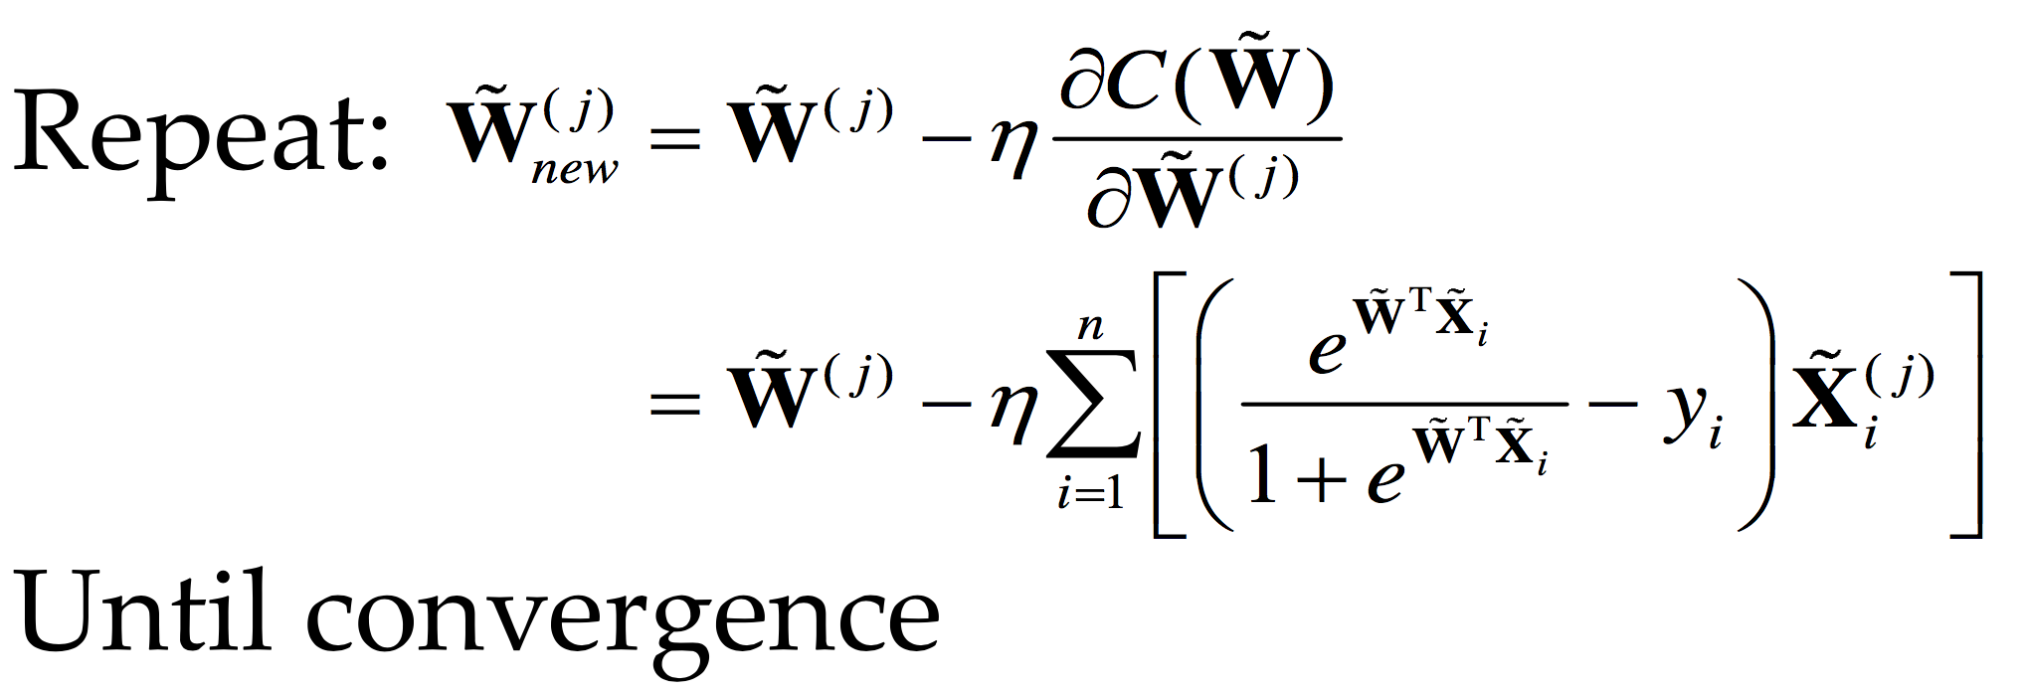
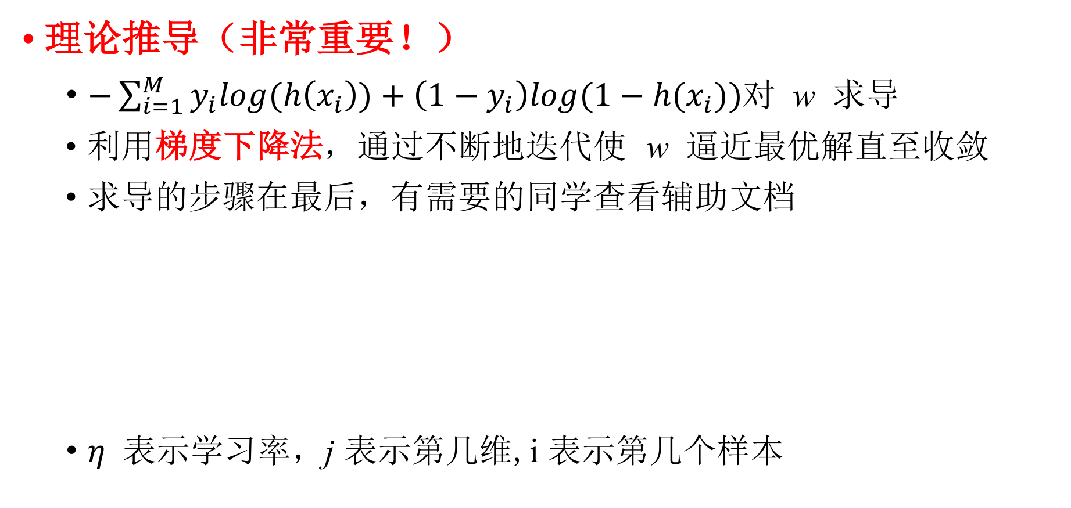
逻辑回归
理论推导（非常重要！）
$−\sum_{i=1}^{M}{y_{i}log⁡(h\left(x_{i}\right))+\left(1−y_{i}\right)log(1−h(x_{i}))}$对 w 求导
利用梯度下降法，通过不断地迭代使 w 逼近最优解直至收敛
求导的步骤在最后，有需要的同学查看辅助文档
$η$ 表示学习率，j 表示第几维,i 表示第几个样本

Slide 16
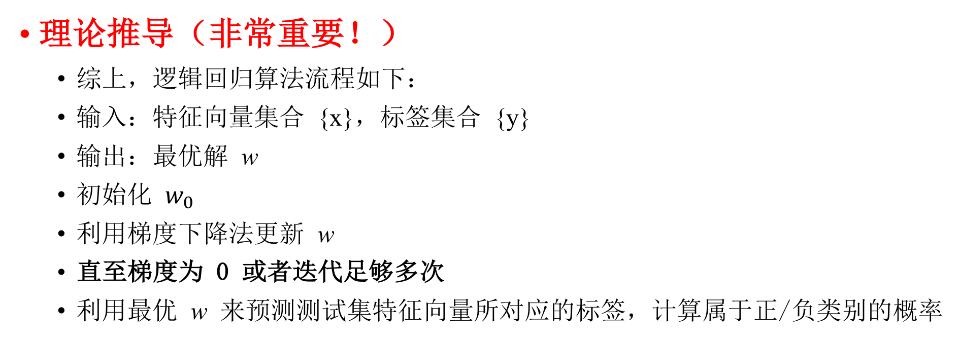
逻辑回归
理论推导（非常重要！）
综上，逻辑回归算法流程如下：
输入：特征向量集合 {x}，标签集合 {y}
输出：最优解 w
初始化 $w_{0}$
利用梯度下降法更新 w
直至梯度为 0 或者迭代足够多次
利用最优 w 来预测测试集特征向量所对应的标签，计算属于正/负类别的概率
思考题：如果把 梯度为 0 作为算法停止的条件，可能存在怎样的弊端？

Slide 17
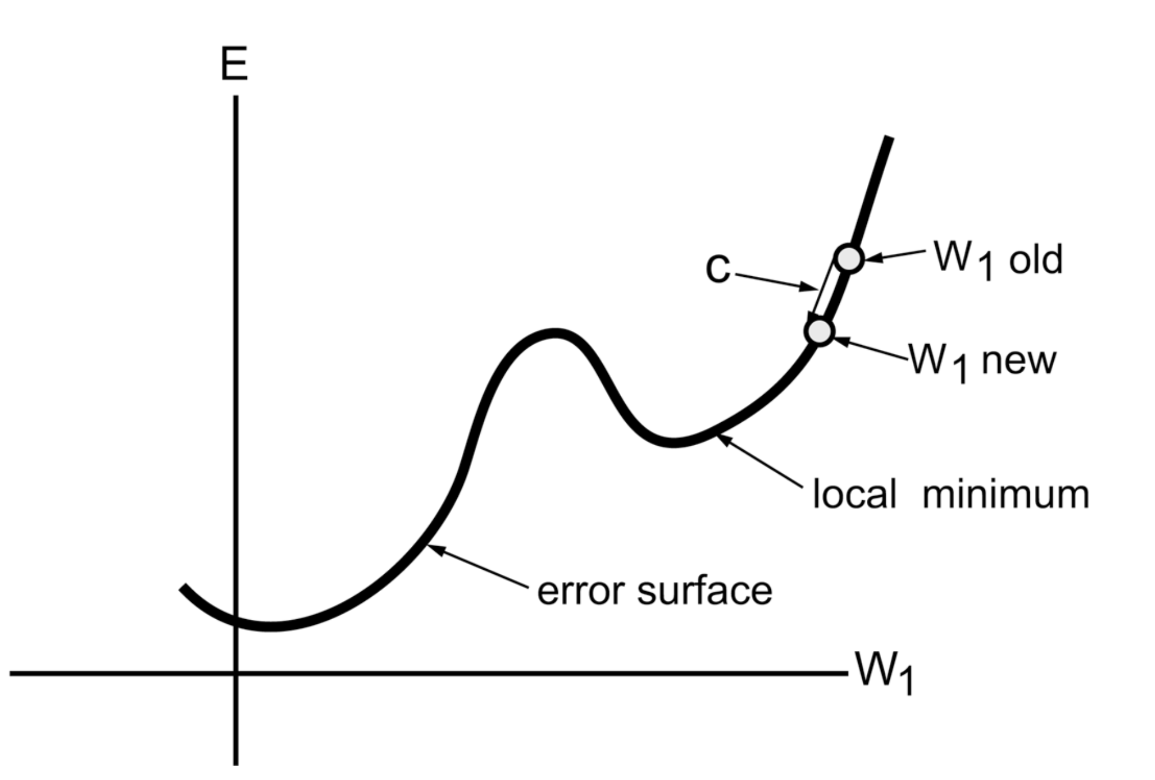

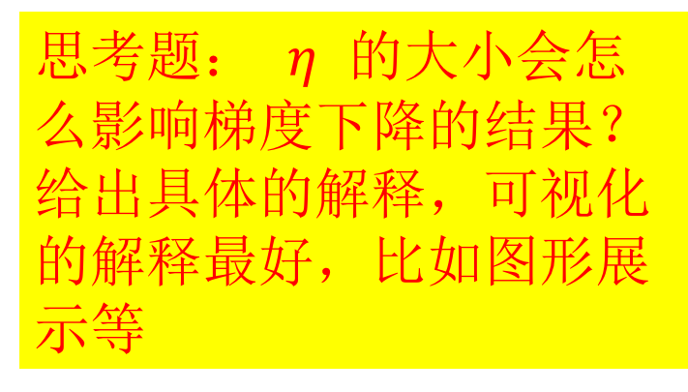
梯度下降
学习率 $η$
也叫学习步长，计算梯度是找到了更新 w 的方向，往这个方向更新的幅度则由 $η$ 确定
$η$ 的设置会直接影响迭代解能否求解到梯度的全局最优值
思考题： $η$ 的大小会怎么影响梯度下降的结果？给出具体的解释，可视化的解释最好，比如图形展示等

Slide 18
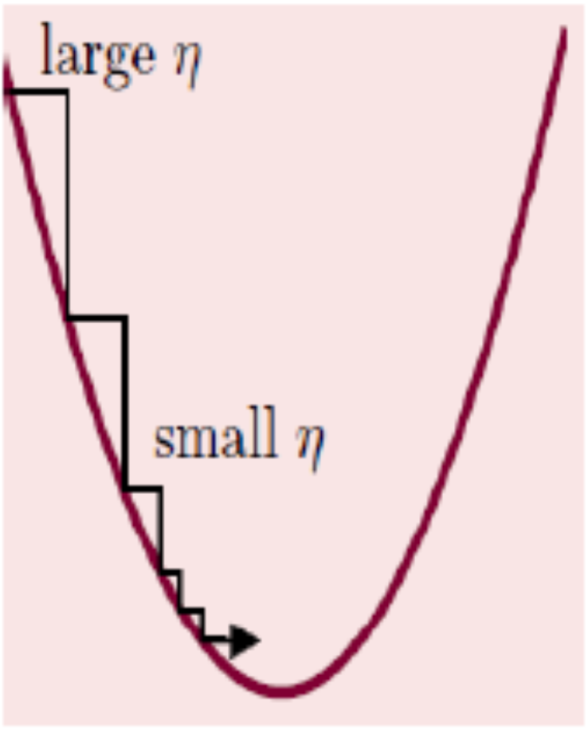
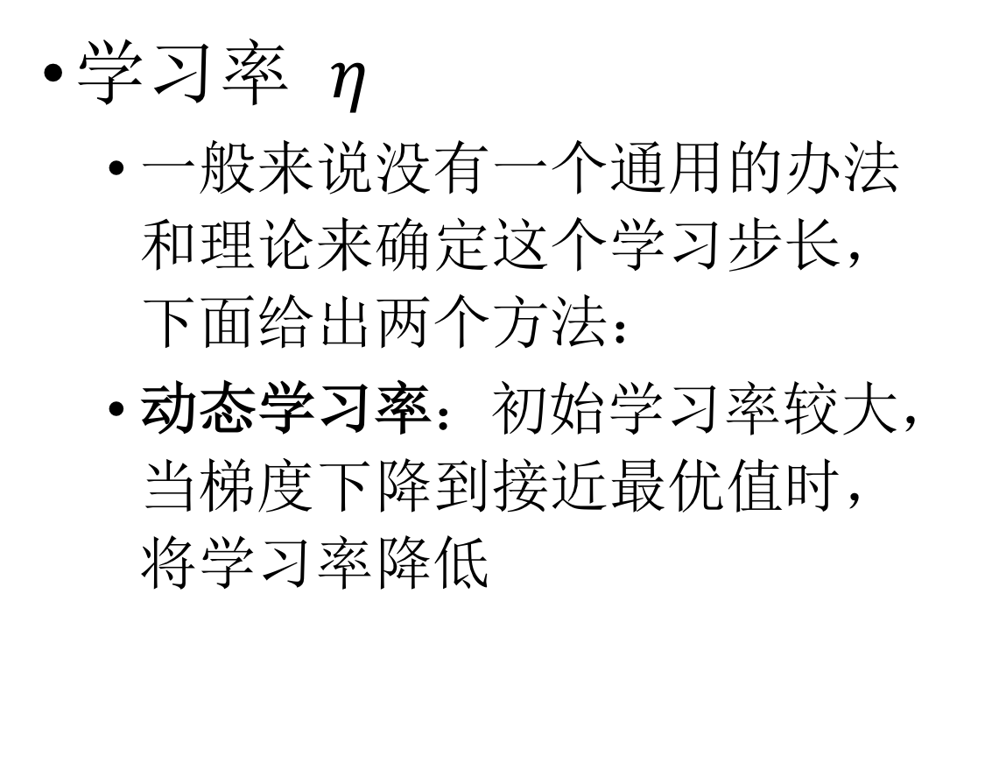
梯度下降
学习率 $η$
一般来说没有一个通用的办法和理论来确定这个学习步长，下面给出两个方法：
动态学习率：初始学习率较大，当梯度下降到接近最优值时，将学习率降低

Slide 19

梯度下降
学习率 $η$
除此之外还可以通过验证集的方式确定学习率
设置不同的学习率，如果模型都可以较好拟合数据，选择该模型为最优模型，用于测试集的预测。

Slide 20
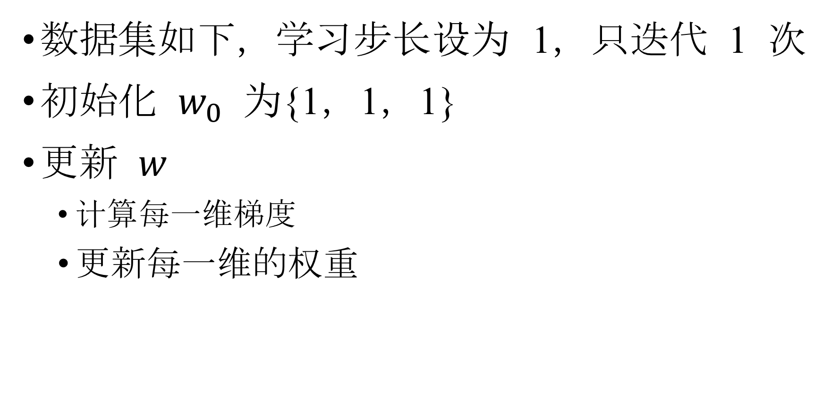
例子讲解
数据集如下，学习步长设为 1，只迭代 1 次
初始化 $w_{0}$ 为{1，1，1}
更新 $w$
计算每一维梯度
更新每一维的权重
No | Attribute1 | Attribute2 | Label
train 1 | 1 | 2 | 1
train 2 | 2 | -1 | 0
test 1 | 3 | 3 | ?

Slide 21
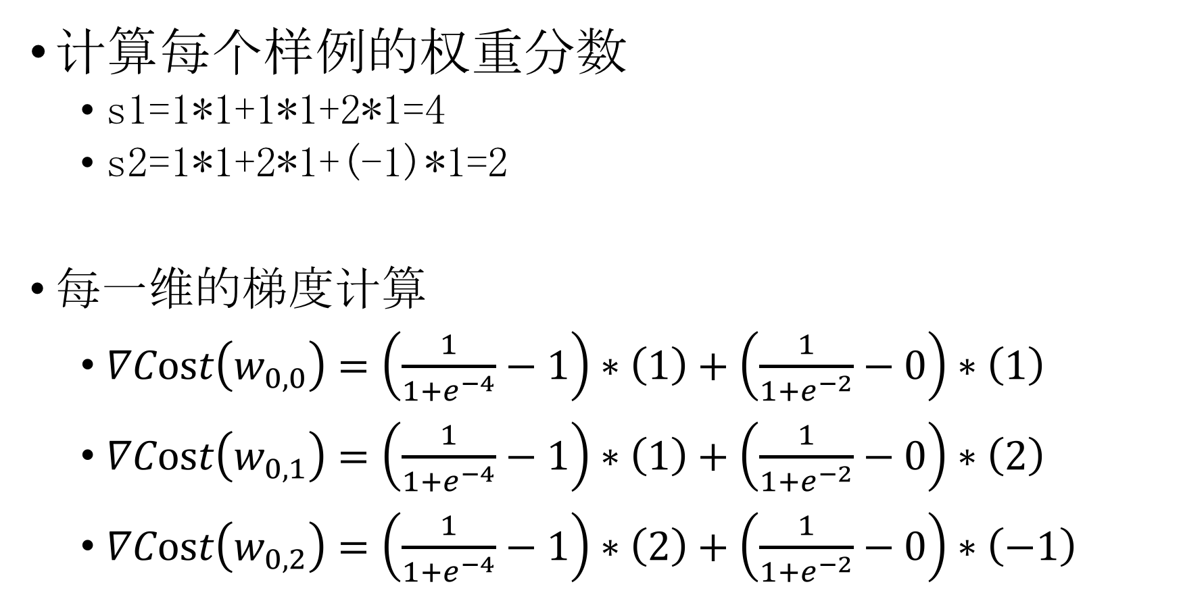
例子讲解
计算每个样例的权重分数
s1=1*1+1*1+2*1=4
s2=1*1+2*1+(-1)*1=2
每一维的梯度计算
$∇Cost\left(w_{0,0}\right)=\left(\frac{1}{1+e^{−4}}−1\right)∗\left(1\right)+\left(\frac{1}{1+e^{−2}}−0\right)∗\left(1\right)$
$∇Cost\left(w_{0,1}\right)=\left(\frac{1}{1+e^{−4}}−1\right)∗\left(1\right)+\left(\frac{1}{1+e^{−2}}−0\right)∗\left(2\right)$
$∇Cost\left(w_{0,2}\right)=\left(\frac{1}{1+e^{−4}}−1\right)∗\left(2\right)+\left(\frac{1}{1+e^{−2}}−0\right)∗\left(−1\right)$
No | Attribute1 | Attribute2 | Label
train 1 | 1 | 2 | 1
train 2 | 2 | -1 | 0
test 1 | 3 | 3 | ?

Slide 22
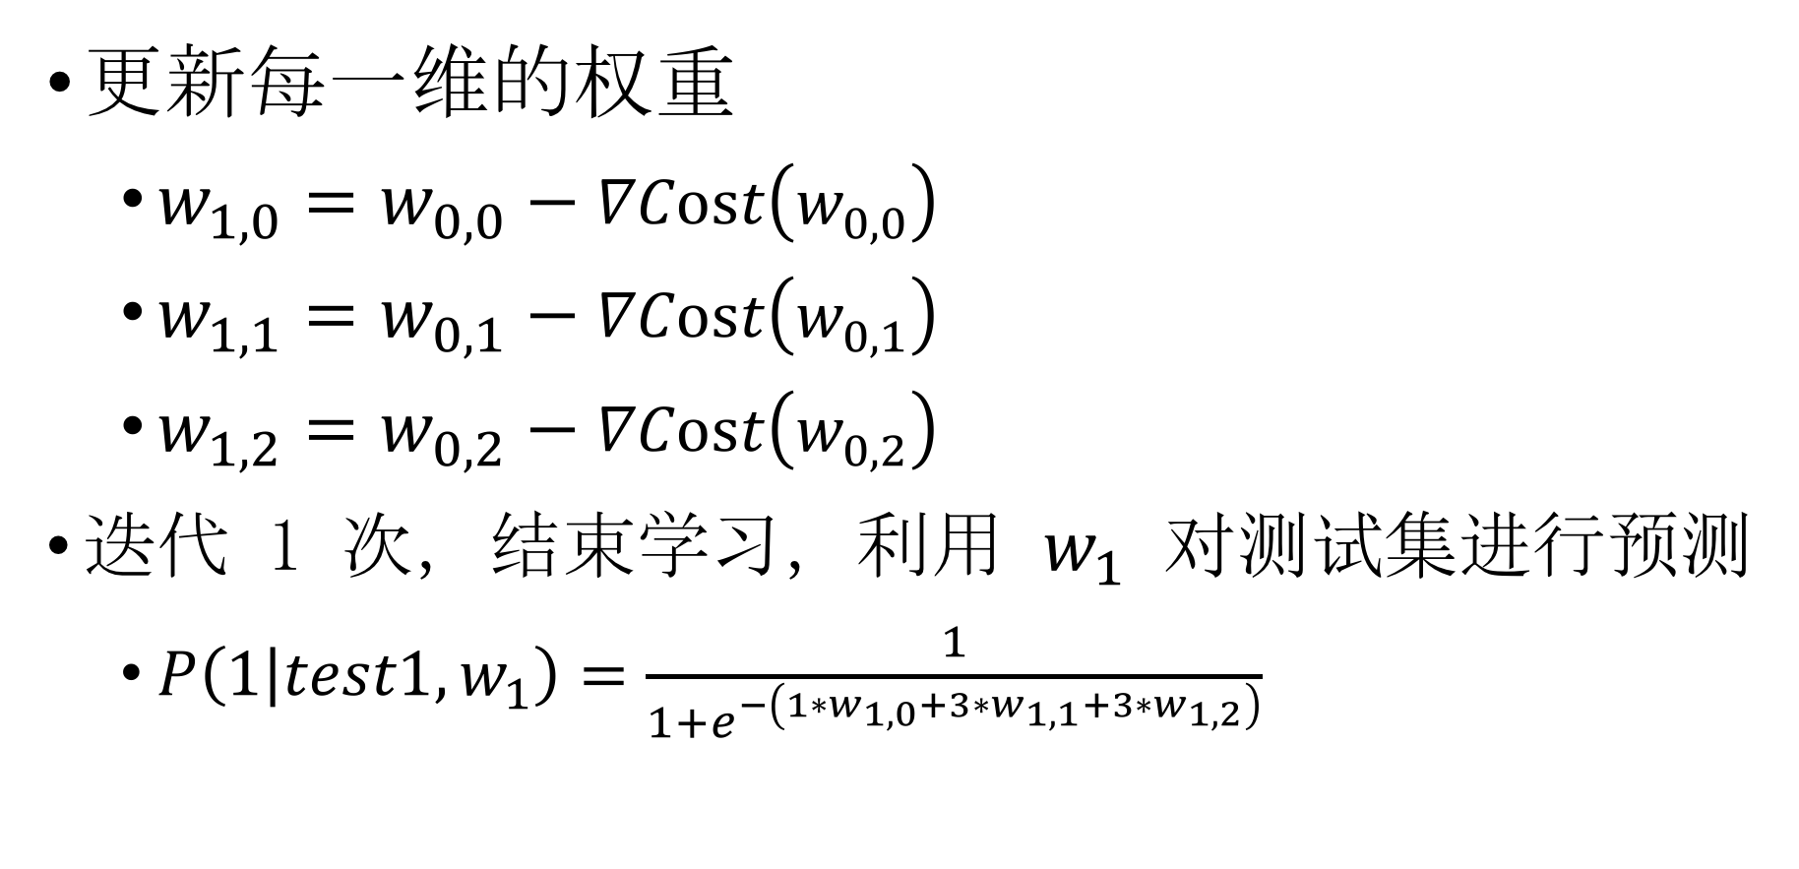
例子讲解
更新每一维的权重
$w_{1,0}=w_{0,0}−∇Cost\left(w_{0,0}\right)$
$w_{1,1}=w_{0,1}−∇Cost\left(w_{0,1}\right)$
$w_{1,2}=w_{0,2}−∇Cost\left(w_{0,2}\right)$
迭代 1 次，结束学习，利用 $w_{1}$ 对测试集进行预测
$P\left(1 | test1,w_{1}\right)=\frac{1}{1+e^{−\left(1∗w_{1,0}+3∗w_{1,1}+3∗w_{1,2}\right)}}$
No | Attribute1 | Attribute2 | Label
train 1 | 1 | 2 | 1
train 2 | 2 | -1 | 0
test 1 | 3 | 3 | ?

Slide 23
优化思路（参考）
随机梯度下降
向量化运算(python/matlab)
标准化
正则化
动态学习率调整

Slide 24
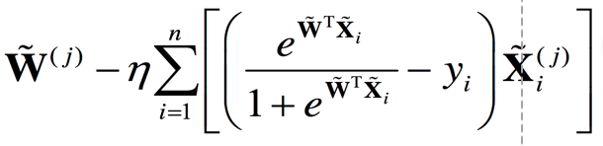

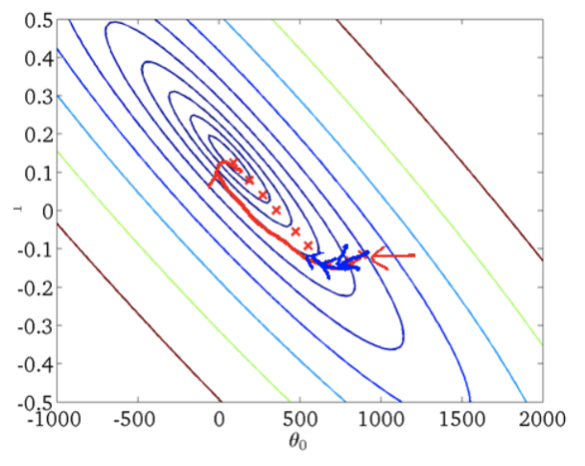
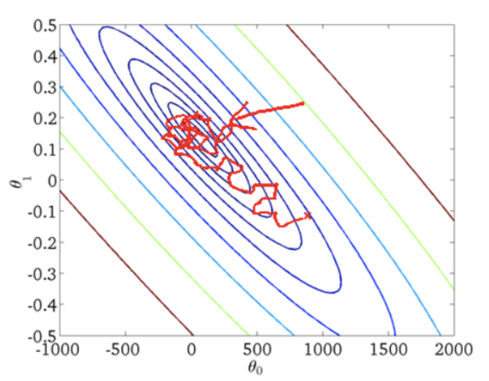
随机梯度下降
思考题：思考这两种优化方法的优缺点
批梯度下降
随机梯度下降
每次更新参数，考虑所有样本
每次更新参数，考虑1个样本

Slide 25
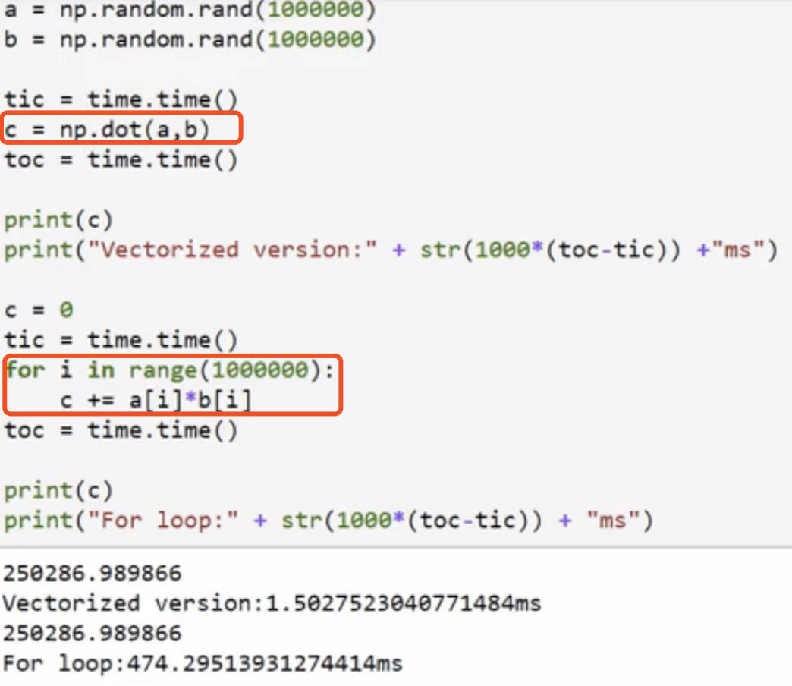
向量化运算(python)
向量化：
1.50ms
for循环：
474ms
使用matlab或python的同学
尽量不显式使用for循环可以大幅度加速计算
https://mooc.study.163.com/smartSpec/detail/1001319001.htm
第二周—神经网络基础

Slide 26
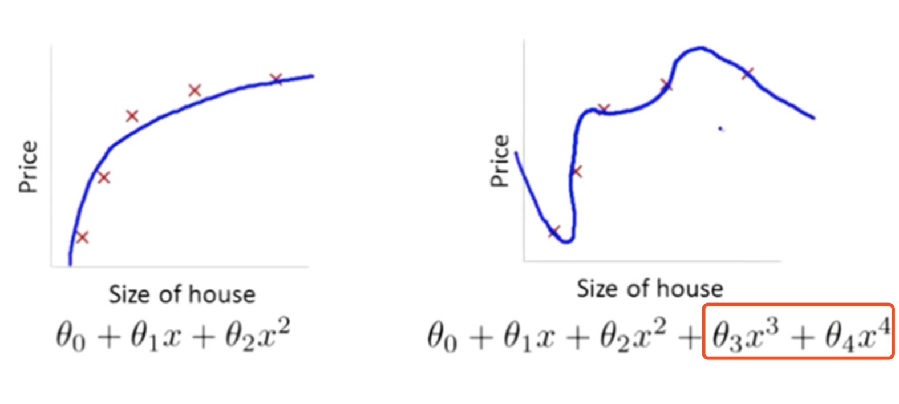
正则化
目的：减轻过拟合现象
尽量使这两个参数的值变小

Slide 27
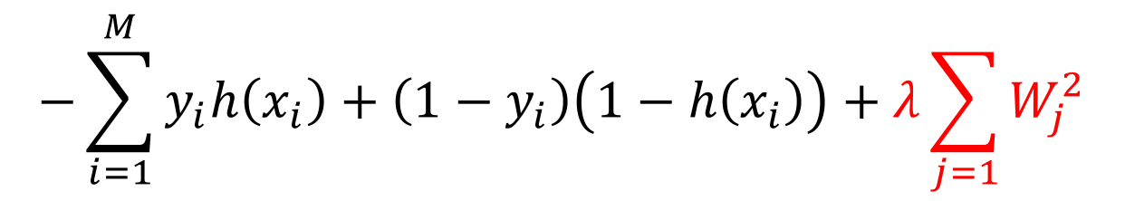
正则化
我们并不会事先知道要减小哪一个参数的值。但是，一般来讲参数的值越小，
通常对应更加简单的函数，就不容易发生过拟合的问题。
因此，我们通常在损失函数中惩罚比较大的参数，以得到更为简单的模型。
通过增加正则化项，惩罚较大的参数
$$−\sum_{i=1}^{M}{y_{i}h\left(x_{i}\right)+\left(1−y_{i}\right)\left(1−h\left(x_{i}\right)\right)+λ\sum_{j=1}{W_{j}^{2}}}$$
正则化项
增加正则化项后，更新公式需要重新推导，请自行推导，可作为优化。
注意：实现正则化的同学，报告中需要附上推导过程

Slide 28
动态调整学习率
动态学习率：初始学习率较大，当梯度下降到接近最优值时，将学习率降低

Slide 29
数据集介绍
训练集：8000个样本，40维度，二分类
验证集：自己划分
测试集：2000个样本，40维度，二分类

Slide 30
任务布置
必须实现梯度下降法
必须在给出的优化建议中任意选择一项实现
自己划分验证集（报告里说明是怎么分的）调整参数
在测试集上预测，提交预测结果

Slide 31
注意事项
实验报告截止日期：
2017.11.22 晚 23:59:59 前提交至 FTP 文件夹
提交文件：
测试集结果：15******_wangxiaoming.txt 每一行对应的是测试样例的标签。
实验报告：15******_wangxiaoming.pdf
代码：15******_wangxiaoming.zip 如果代码分成多个文件，最好写份readme

